Slide 1
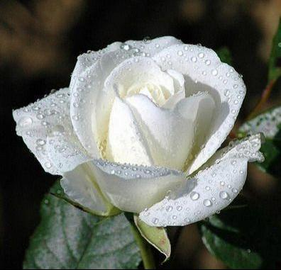
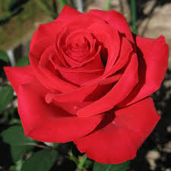
সবাইকে শুভেচ্ছা

Slide 2
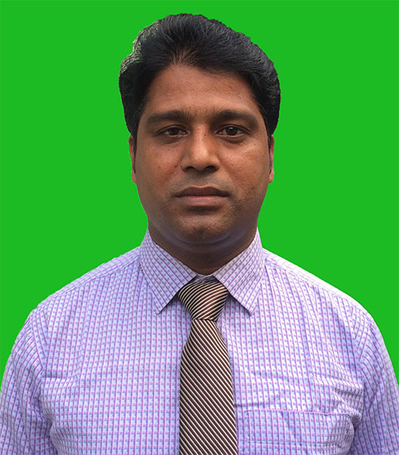
শিক্ষক পরিচিতি
মোঃ শওকত আলী
সহকারী শিক্ষক
বিষ্ণুপুর সরকারি প্রাথমিক বিদ্যালয়
তারাগঞ্জ, রংপুর।

Slide 3
পাঠ পরিচিতি
শ্রেণি চতুর্থ
বিষয় : বাংলাদেশ ও বিশ্বপরিচয়
সাধারণ পাঠ : বাংলাদেশের ক্ষুদ্র নৃ-গোষ্ঠী
বিশেষ পাঠ : চাকমা
সময় ৪০ মিনিট
তারিখ ১২/১১/২০২০ খ্রিঃ

Slide 4
শিখনফল
২.৩.১ বাংলাদেশের বিভিন্ন ক্ষুদ্র নৃ-জনগোষ্ঠীর নাম বলতে পারবে।
২.৩.২ চাকমা, মারমা, সাঁওতাল ও মণিপুরিদের সংস্কৃতি (পোশাক, খাদ্য ও উৎসব
ইত্যাদি) বর্ণনা করতে পারবে।
২.৩.৩ শিশুরা বিভিন্ন ক্ষুদ্র নৃ-জনগোষ্ঠীর জীবনধারা ও সংস্কৃতির প্রতি শ্রদ্ধাশীল হবে।
২.৩.৪ মূল ধারার বাঙালি ও ক্ষুদ্র নৃ-জনগোষ্ঠীর মধ্যে সম্প্রীতির গুরুত্ব উল্লেখ করতে
পারবে।

Slide 5
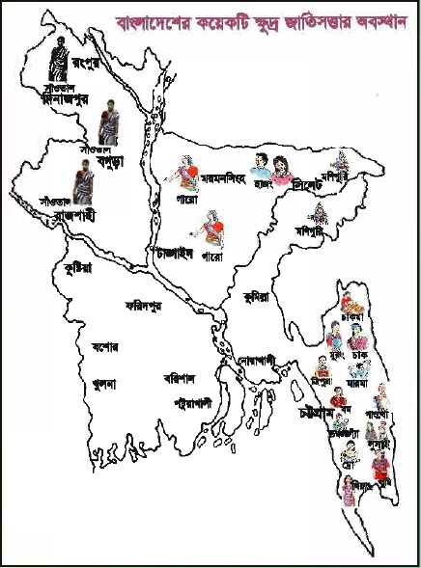
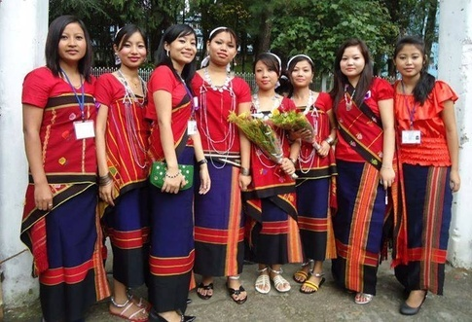
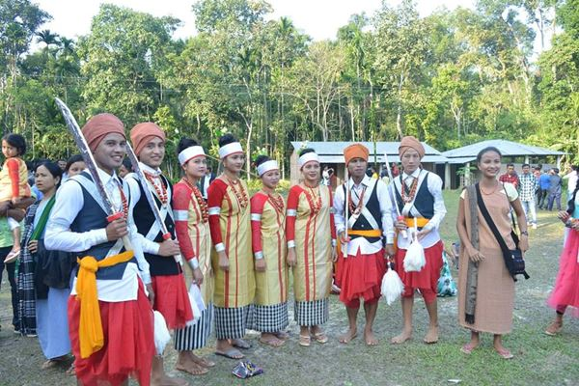
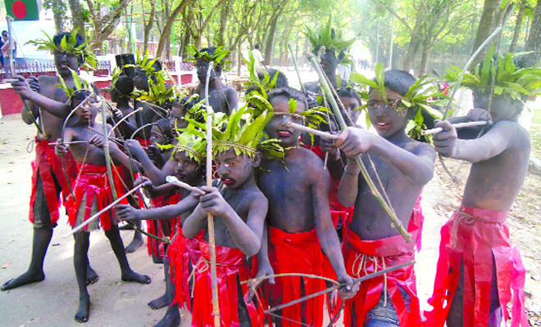

Slide 6
আজকের পাঠ
বাংলাদেশের ক্ষুদ্র নৃ-গোষ্ঠী
চাকমা
অধ্যায় : ৩
পৃষ্ঠা নম্বর : ১০-১১

Slide 7
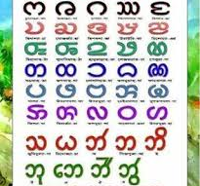
চাকমাদের বর্ণমালা

Slide 8
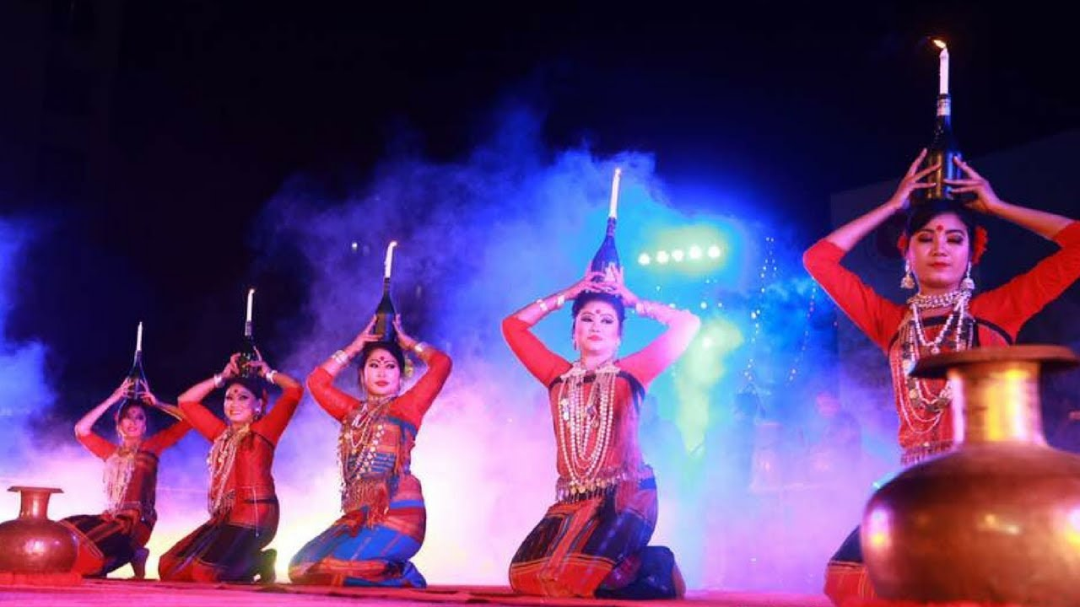
চাকমাদের ঐতিহ্যবাহী নাচ

Slide 9
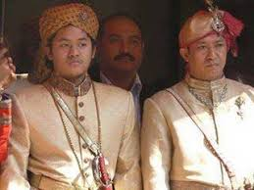
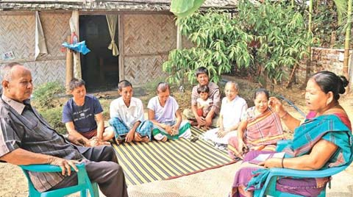
চাকমাদের রাজা
চাকমাদের গ্রামপ্রধান

Slide 10
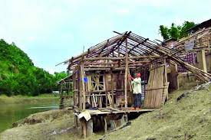
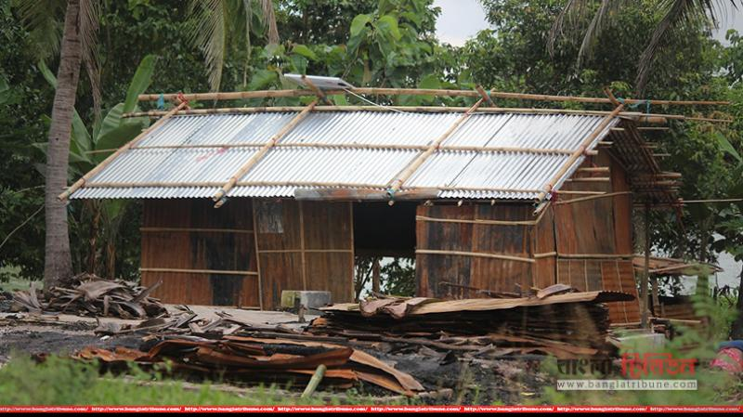
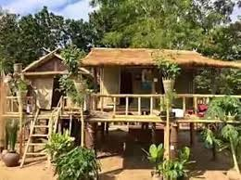
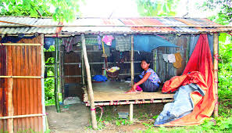
চাকমারা কাঠ ও বাঁশ দিয়ে মাচার মতো ঘর তৈরি করেন

Slide 11
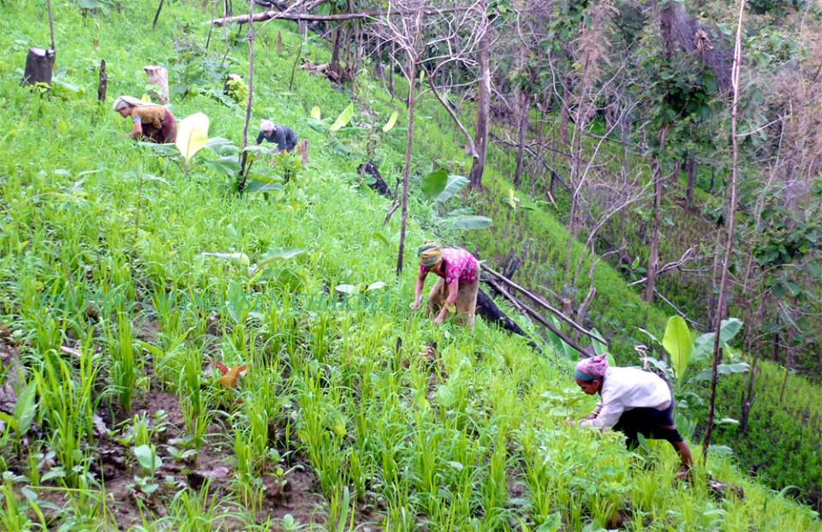
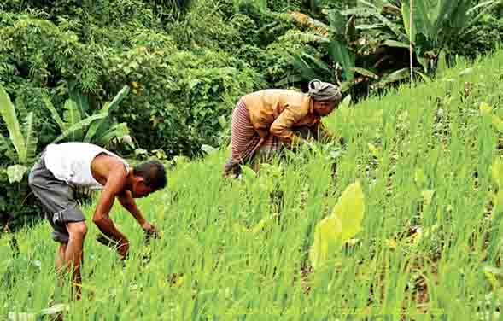
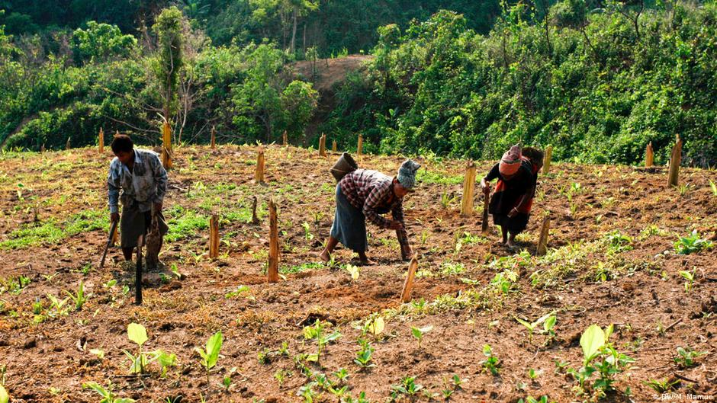
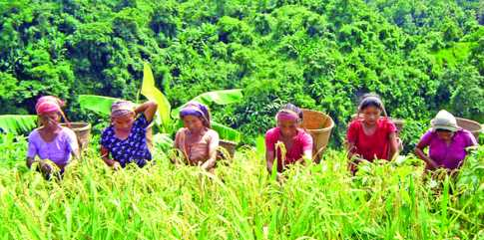
চাকমারা ‘জুম’ পদ্ধতিতে কৃষিকাজ করে থাকেন

Slide 12
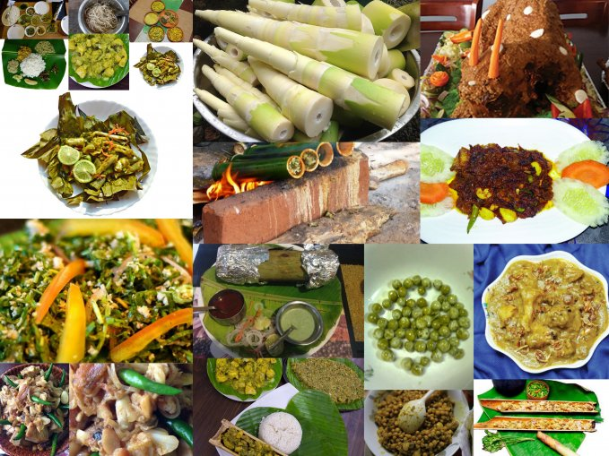
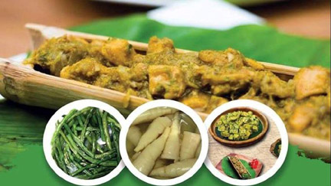
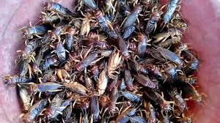
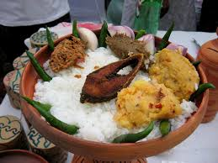
চাকমাদের খাবার

Slide 13
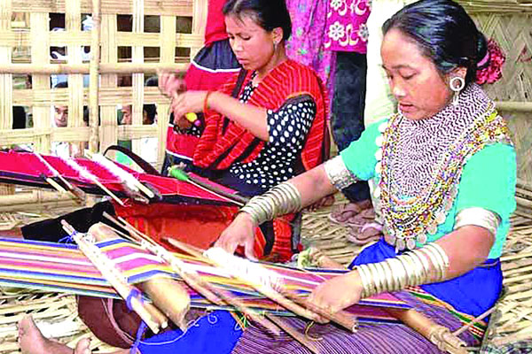
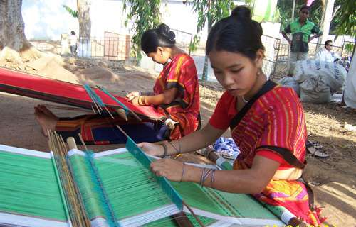
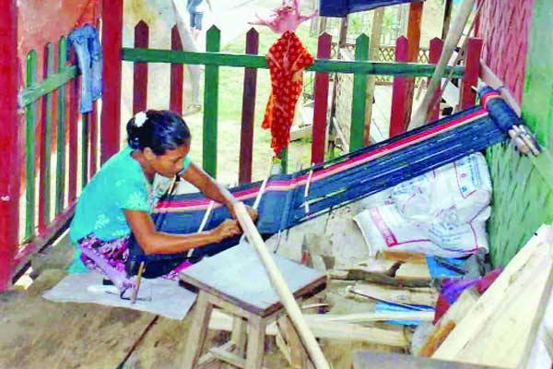
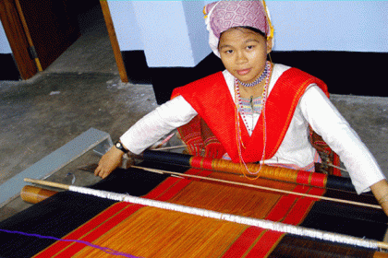
চাকমারা তাঁতে নানা নকশায় সুন্দর সুন্দর কাপড় বুনন করেন

Slide 14
হাদি
ফতুয়া
পিনোন
লুঙ্গি
চাকমা পুরুষদের পোশাক
চাকমা মেয়েদের পোশাক

Slide 15
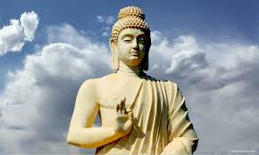
চাকমারা বৌদ্ধদের ধর্মীয় উৎসব ‘বৌদ্ধ পূর্ণিমা’ পালন করেন

Slide 16
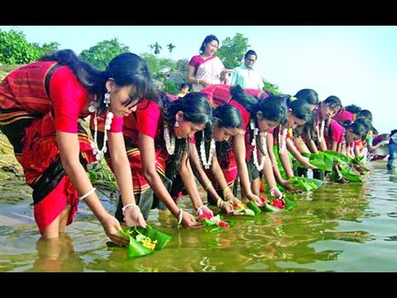
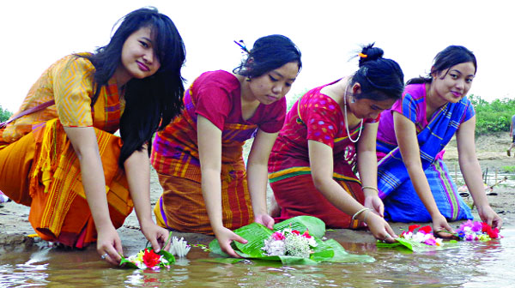
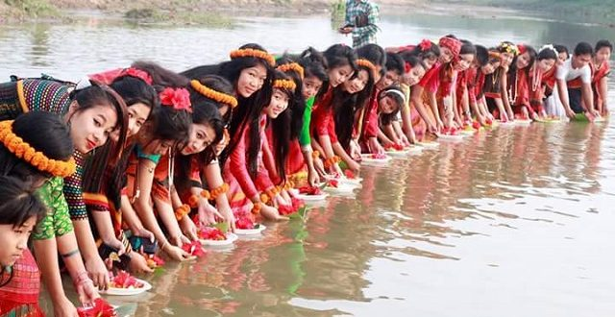
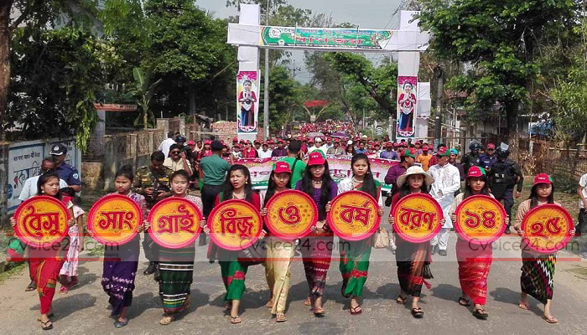
চাকমারা বাংলা নববর্ষের সময়ে তিনদিন ধরে ‘বিজু’ উৎসব পালন করেন

Slide 17
পাঠ্যবই সংযোগ
অধ্যায় : ৩
পৃষ্ঠা নম্বর : ১০-১১

Slide 18
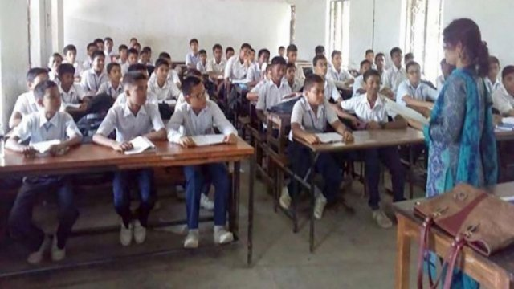
প্রিয় শিক্ষার্থীবৃন্দ তোমরা আলোচ্য পাঠ্যাংশটুকু মনোযোগসহকারে পড়।

Slide 19
১
চাকমা
বাংলাদেশে ৪৫টিরও অধিক ক্ষুদ্র নৃ-গোষ্ঠী আছে। বিভিন্ন জনগোষ্ঠীর সমাহারের কারণে
আমাদের সমাজ এতো বৈচিত্র্যময়।
এ পাঠে আমরা জানব চাকমা জনগোষ্ঠী সম্পর্কে । বাংলাদেশের ক্ষুদ্র নৃ-গোষ্ঠীর মধ্যে
চাকমা হচ্ছে সংখ্যাগরিষ্ঠ। তারা বেশিরভাগ বাস করেন রাঙামাটি ও খাগড়াছড়ি অঞ্চলে।
চাকমা জনগোষ্ঠীর অধিকাংশ হচ্ছে বৌদ্ধ ধর্মাবলম্বী।

Slide 20
জীবনধারা
চাকমাদের নিজস্ব ভাষা ও বর্ণমালা আছে । তাদের নিজেদের ভাষায় রচিত গান আছে।
ঐতিহ্যবাহী নাচ আছে । চাকমাদের নিজস্ব রাজা আছেন এবং প্রতিটি গ্রামে একজন করে গ্রামপ্রধান থাকেন, যাকে চাকমারা ‘কারবারি’ বলে । চাকমারা কাঠ ও বাঁশ দিয়ে
মাচার মতো ঘর তৈরি করেন । চাকমারা ‘জুম’ পদ্ধতিতে কৃষিকাজ করে থাকেন । এই
পদ্ধতিতে পুরাতন ফসল পুড়িয়ে গর্ত খুঁড়ে নতুন করে বীজ বপন করা হয়। তাদের প্রধান
খাবার ভাত।

Slide 21
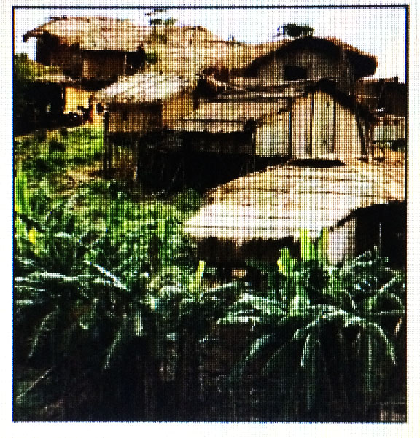
পোশাক
চাকমারা নিজেরা তাঁতে নানা নকশায় সুন্দর সুন্দর কাপড় বুনন করেন। চাকমা মেয়েরা কোমর থেকে
নিচ পর্যন্ত এক ধরনের কাপড় পরেন যাকে ‘পিনন’ বলা হয়। শরীরের উপরের অংশে যে ওড়না পরেন
তাকে ‘হাদি’ বলা হয়। চাকমা পুরুষেরা সাধারণত
ফতুয়া ও লুঙ্গী পরে থাকেন।
উৎসব
চাকমা জনগোষ্ঠী বৌদ্ধদের মূ ল ধর্মীয় উৎসবগুলো পালন করেন । বিশেষ করে বৈশাখ মাসে পালিত হয় বৌদ্ধ পূর্ণিমা এবং বাংলা নববর্ষের সময়ে তিনদিন ধরে পালিত হয় ‘বিজু’ উৎসব। উৎসবের সময় তারা বাড়িঘর ফুল দিয়ে সাজান এবং পরস্পরের সাথে শুভেচ্ছা বিনিময় করেন।
পাহাড়ের ঢালে বাঁশ ও কাঠের তৈরি চাকমা জনগোষ্ঠীর বাড়ি

Slide 22
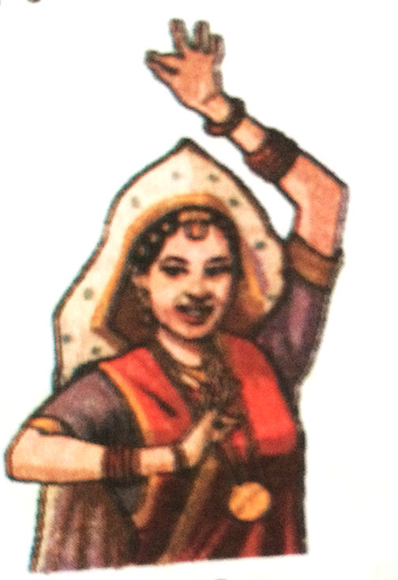
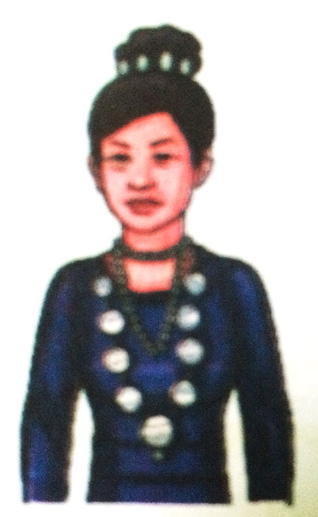
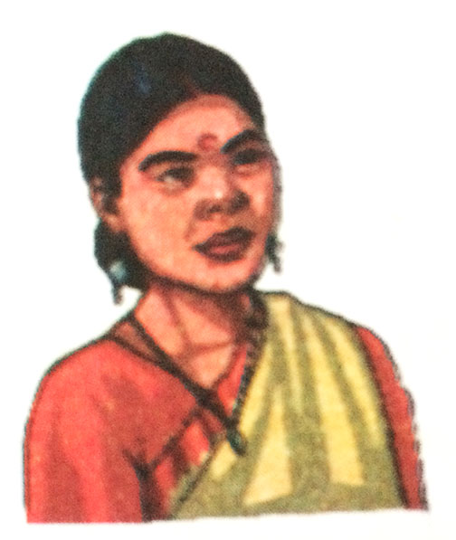
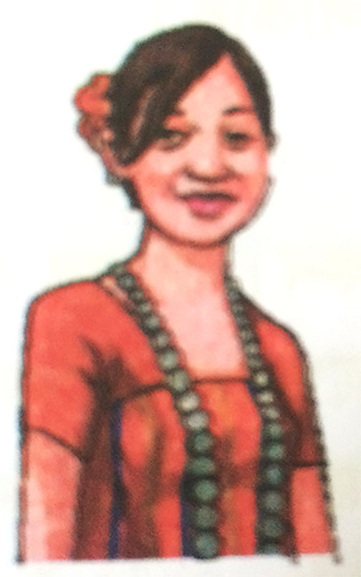
চাকমা
মণিপুরি
মারমা
সাঁওতাল

Slide 23
দলীয় কাজ
নিচের ছকের মতো খাতায় একটি ছক তৈরি করে চাকমাদের বাড়িঘর, খাবার ও কৃষি সম্পর্কে উল্লেখযোগ্য দিকগুলো লেখ।
বাড়িঘর | খাবার | কৃষি

Slide 24
মূল্যায়ন
নিচের প্রশ্নগুলোর উত্তর খাতায় লেখ :
(ক) বাংলাদেশে বাস করে এমন চার প্রকার ক্ষুদ্র নৃ-জনগোষ্ঠীর নাম লেখ।
(খ) চাকমা মেয়ে এবং পুরুষেরা কী ধরনের পোশাক পরিধান করেন?
(গ) চাকমা নৃ-গোষ্ঠীর জীবনধারা সম্পর্কে চারটি বাক্য লেখ।

Slide 25
বাড়ির কাজ
বাম পাশের বাক্যাংশের সাথে ডান পাশের বাক্যাংশ মিল করে খাতায় লিখে নিয়ে আসবে।
বাম পাশ | ডান পাশ
(ক) বাংলাদেশের ক্ষুদ্র নৃ-গোষ্ঠীর মধ্যে সংখ্যাগরিষ্ঠ হচ্ছে (খ) চাকমা মেয়েরা যে ওড়না পরেন তাকে বলা হয় (গ) চাকমারা বেশিরভাগ বাস করেন (ঘ) চাকমারা ‘বিজু’ উৎসবের সময় ঘর সাজান (ঙ) চাকমারা গ্রামপ্রধানকে বলেন | (১) রাঙামাটি অঞ্চলে (২) ফুল দিয়ে (৩) পানচি (৪) চাকমা (৫) হাদি (৬) সাঁওতাল (৭) কারবারি

Slide 26
সবাইকে ধন্যবাদ

